Slide 1
Weex技术分享

Slide 2
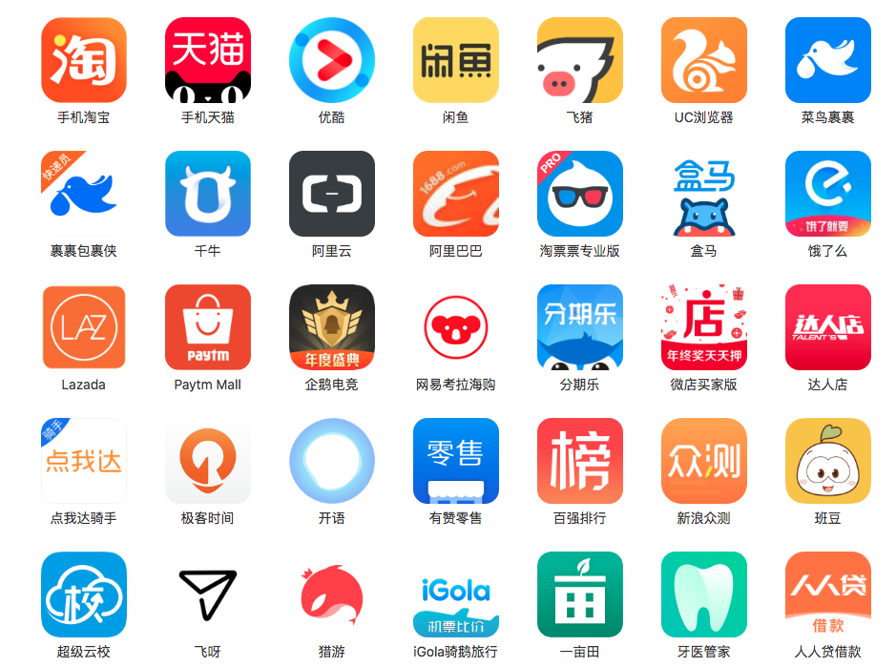
Weex开发的app（纯weex和混合）

Slide 3
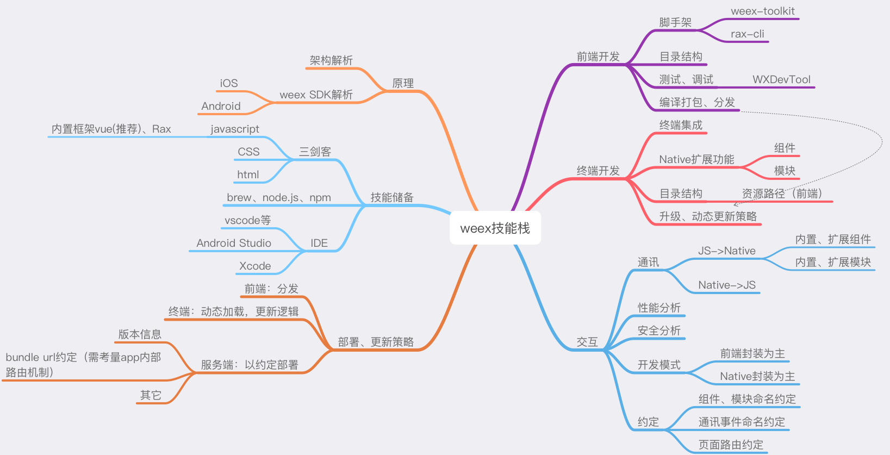

Slide 4
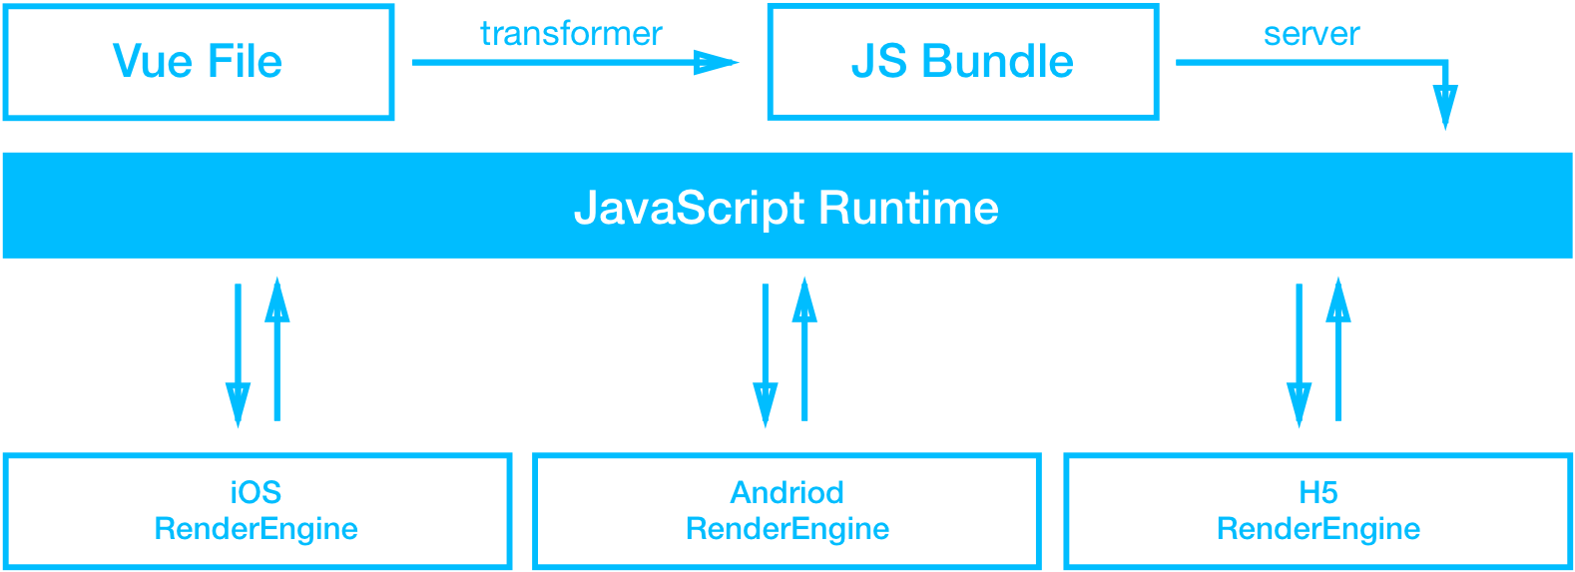
Weex原理

Slide 5
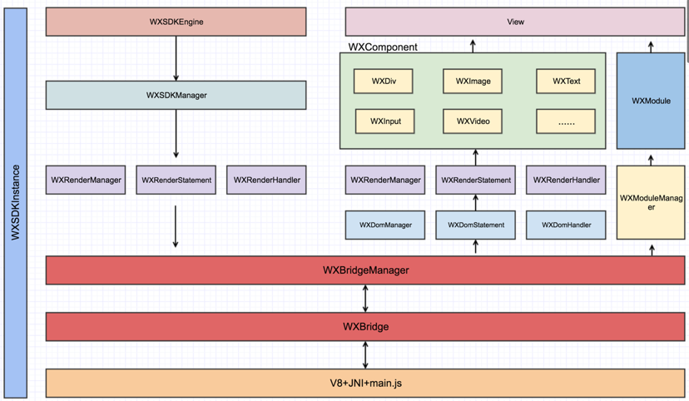
Weex架构

Slide 6
Weex架构

Slide 7
Weex开发技能
熟悉：brew、node.js、npm
入门：三剑客-JAVAscripy,css,html
开发IDE：vscode等，Xcode，Android studio
前端开发：Vue（官方）及vue loader、vuex（全家桶）
客户端支持：obj-c、java等

Slide 8
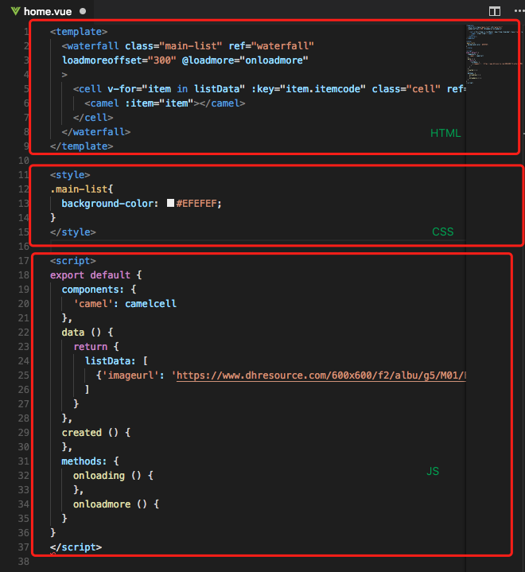
weex页面结构

Slide 9
前端开发
前端开发环境搭建
项目初始化（脚手架、目录结构熟悉）
测试、实时预览
编译打包
具体开发：Vue、js学习，踩坑过程
源码展示

Slide 10
终端开发
集成（目录结构）
Native扩展：component、module、handler

Slide 11
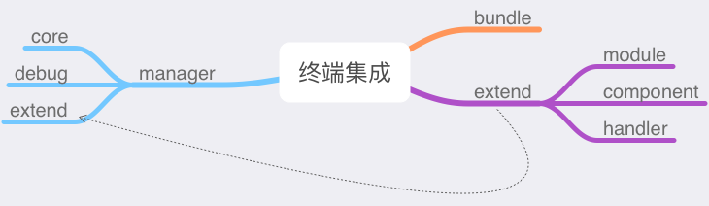
集成

Slide 12

混合开发示例

Slide 13
前端&终端交互
通讯方案：js->Native、Native->JS、Native定制通讯模块
开发模式：前端封装为主（如飞猪）、Native封装为主
约定：组件、模块命名、通讯事件、页面路由等
性能、安全问题
协同开发

Slide 14
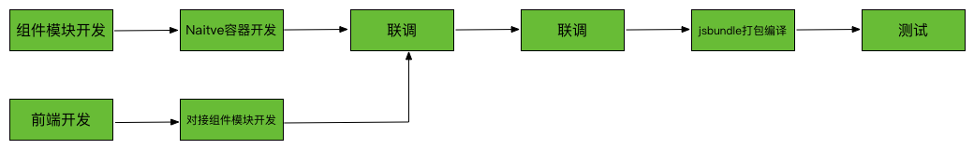
协同开发

Slide 15
部署
Native加载，无升级策略。（当前）
远程部署+本地预置。（重要：拉取策略、安全）

Slide 16
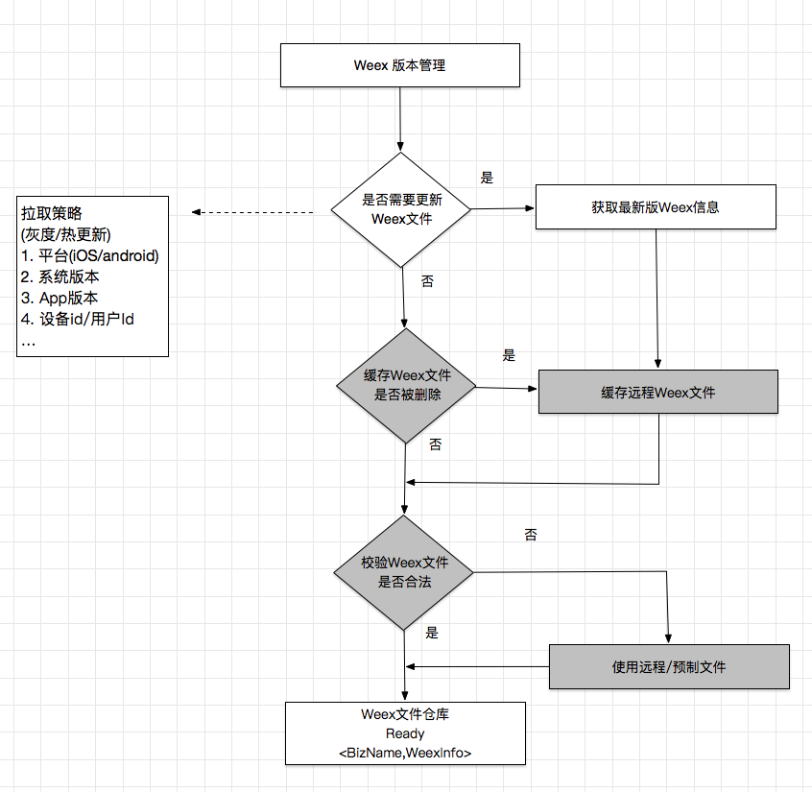

Slide 17
TODO
公共功能完善：如屏宽处理、网络参数等。
加载失败，错误处理等
完善测试：Weex Devtools测试用集成至iOS,二维码扫描测试。
命名约定：如组件模块命名问题、路由URL规则。
论坛技术群建立
升级、动态更新策略（需终端、web端，服务端三端统一，可以稍后）

Slide 18
资源链接
官方站点：https://weex.incubator.apache.org/cn/
Weex-ui
JS以及ES6入门
Vue.js入门
其它

